Slide 1

地中海贫血导读
introduction to thalassemias
by 郑焱华
3171003453

Slide 2
Definition

Slide 3
地中海贫血又称海洋性贫血(thalassemias)、珠蛋白生成障碍性贫血,是遗传性溶血性贫血的一组疾病。其共同特点是珠蛋白基因的缺陷使一种或几种珠蛋白肤链(主要是β和α)合成减少或不能合成,导致血红蛋白的组成成分改变。(results not only in a deficiency of Hb, but also in red cell damage that is caused by precipitates formed from excess unpaired “normal” globin chains.)
β-Thalassemia
α-Thalassemias

Slide 4
Epidemiology

Slide 5
a. Autosomal recessive (AR) disorder
b. α-Thalassemia is common in Southeast Asians, people who live on the African westcoast, and in the black population (prevalence of 5%)
c.β-Thalassemia is common in blacks, Greeks (prevalence, 15%–30%), and Italians.(即地中海沿岸)

Slide 6
Pathogenesis

Slide 7
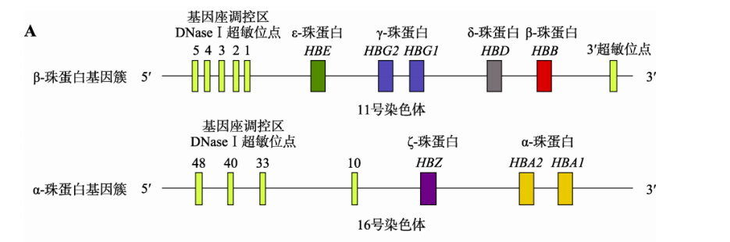
a1.Hb gentic
(1)珠蛋白含5种肽链及其对应的基因,即α、β、γ、δ、ε。表达调控的不同、组合的不同,不同时期形成不同种血红蛋白。

Slide 8
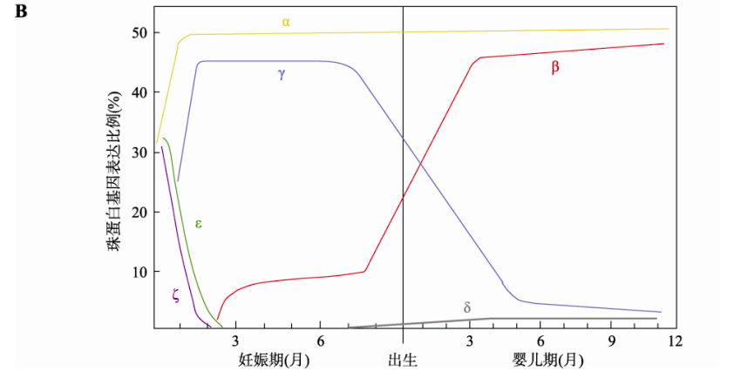
a2.Hbs
(1)胎儿血红蛋白(fetal hemoglobin, HbF):α2γ2 怀孕后12 周到胎儿出生
(2) 成人血红蛋白(adult hemoglobin, HbA):97%HbA1 (α2β2)、2%HbA2 (α2δ2)
(3)Hb Bart:γ4;HbH:β4
!!! 基因表达切换发生在出生后：γ-珠蛋白基因表达被逐渐关闭，β-珠蛋白基因开始表达。

Slide 9
β-Thalassemia
(1) Mutations-> β0 , no β-globin chains produced/β + , reduced synthesis.
(2) 重型:(β0/β 0),(β0/β + )
(3)中间型:(β+/β + )
(4)轻型：(β/β + )，(β0/β )
Notes:
he presence of motile sperm or strings from an intrauterine contraceptive device (IUD) can facilitate penetration of organisms through this protective barrier. The very small increased risk of PID with an IUD exists primarily in the first 3 weeks after IUD insertion and the risk drops
to the baseline population risk for the following years after insertion.
>

Slide 10
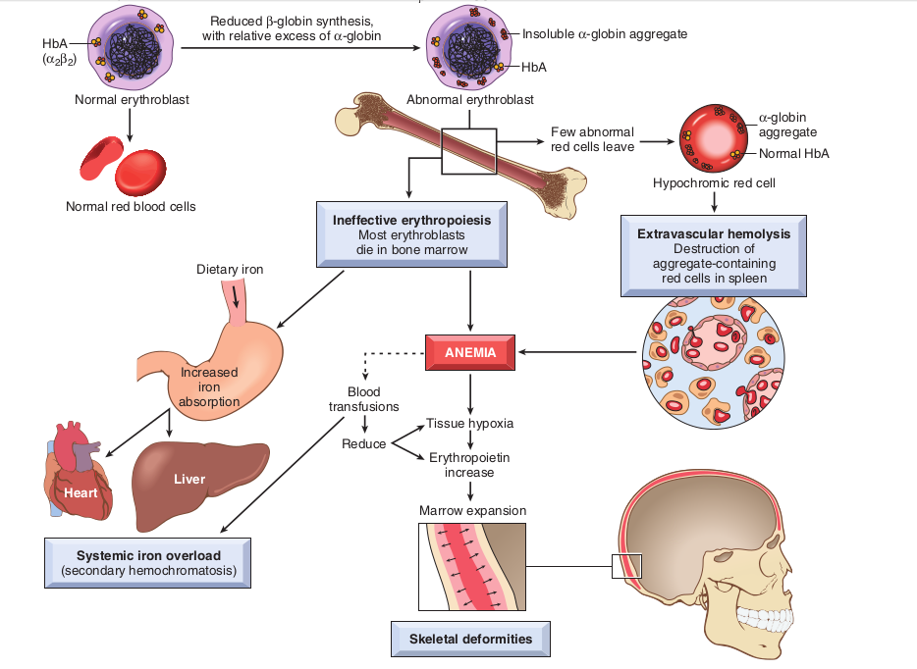
(1) inadequate HbA formation>microcytic,hypochromic red cells
(2) accumulation of unpaired α-globin
chains->damage the membranes of red cells and erythroid precursors.
(3)RBCs with α-chain inclusions are removed by splenic MPs.->Teardrop RBCs&(UCB)jaundice

Slide 11
α-Thalassemia
(1) deletions-> involving one or more of the α-globin
genes.
(2) 重型:loss of 4 single α-globin genes
(3)中间型：loss of 3 single α-globin genes；excess of β-globin or (early inlife) γ-globin chains-> form relatively stable β4 and γ4
(4)轻型：loss of 2 single α-globin genes
(5)静止型：loss of a single α-globin gene
Notes:
he presence of motile sperm or strings from an intrauterine contraceptive device (IUD) can facilitate penetration of organisms through this protective barrier. The very small increased risk of PID with an IUD exists primarily in the first 3 weeks after IUD insertion and the risk drops
to the baseline population risk for the following years after insertion.
>

Slide 12
Clinical Features

Slide 13
d.β-Thalassemia
(1) 轻型患者无症状或轻度贫血,脾不大或轻度大。病程经过良好,能存活至老年。成熟红细胞有轻度形态改变,红细胞渗透脆性正常或减低,HbA2含量增高 (0. 035 -0. 060), 这是本型的特点。 HbF 含量正常。
(2) 中型患者多于幼童期出现症状,其临床表现介于轻型和重型之间,中度贫血,脾脏轻度或中度大,黄疽可有可无,骨骼改变较轻。小细胞低色素性贫血,红细胞大小不等,中央浅染区扩大,出现异形、靶形、碎片红细胞、豪-周小体等;网织红细胞正常或增高。红细胞渗透脆性减低, HbF 含量约为 0. 40 -0. 80,HbA2 含量正常或增高。

Slide 14
d.β-Thalassemia 重型
(1) 患儿出生时无症状,至3 -12个月开始发病,呈慢性进行性贫血,面
色苍白,肝脾大,发育不良,常有轻度黄疽,症状随年龄增长而日益明显
(2) 骨髓代偿性增生,将导致骨骼变大、髓腔增宽,先发生于掌骨,以后为长骨和肋骨;1岁后颅骨改变明显,表现为头颅变大、额部隆起、额高、鼻梁塌陷,两眼距增宽,形成地中海贫血特殊面容
(3)并发症：易并发支气管炎或肺炎；易并发含铁血黄素沉着症:
(4)外周血象和骨髓象的改变如中间型，红细胞渗透脆性明显减低。 HbF 含量明显增高,大多 >0.40, 颅骨 X线片可见颅骨内外 板变薄,板障增宽,在骨皮质间出现垂直短发样骨刺。

Slide 15
d.α-Thalassemia
(1) 静止型:患者无症状,也可呈现正常血红蛋白量;红细胞形态正常,甚至没有红细胞体积的变小,出生时跻带血中 Hb Bart 含量为 0. 01 -0. 02, 但 3 个月后即消失
(2) 轻型:患者无症状。红细胞形态有轻度改变,如大小不等、中央浅染、异形等;红细胞渗透脆性正常/降低;变性珠蛋白小体阳性; HbA2 和 HbF 含量正常或稍低。患儿跻血 Hb Bart 含量为 0. 034 -0. 140,
千生后6个月时完全消失。

Slide 16
d.α-Thalassemia 中间型
(1) 出生时无明显症状;婴儿期以后逐渐出现贫血、疲乏无力、
肝脾大、轻度黄疽;学龄期后可出现类似重型B地中海贫血的特殊面容。(2) 外周血象和骨髓象的改变类似重型B地中海贫血;红细胞渗透脆性减低;变性珠蛋白小体阳性; HbA2 及 HbF 含量正常。出生时血液中含有 约 0. 25Hb Bart 及少量 HbH;包涵体生成试验阳性。

Slide 17
d.α-Thalassemia 重型
(1) 胎儿常于 30 -40 周时流产、死胎或挽出后半小时内死
亡,胎儿呈重度贫血、黄疽、水肿、肝脾大、腹腔积液、胸腔积液。胎盘巨大且质脆。
(2) 外周血成熟红细胞形态改变如重型B地中海贫血,有核红细胞和网织红细胞明显增高。血红蛋白中几乎全是 Hb Bart 或同时有少量 HbH, 无 HbA 、 HbA2 和 HbF 。

Slide 18
Diagnosis

Slide 19
c.诊断标准
根据临床特点和实验室检查,结合阳性家族史,一般可作出诊断。有条件时,可进行基因诊断。
Notes:
endocarditis,
meningitis, and suppurative arthritis. The chronic
sequelae of PID include infertility and tubal obstruction,
ectopic pregnancy, pelvic pain, and intestinal obstruction
due to adhesions between the bowel and pelvic organs.

Slide 20
a.鉴别诊断
1. 缺铁性贫血
轻型地中海贫血的临床表现和红细胞的形态改变与缺铁性贫血有相似之处,故易被误诊。
但缺铁性贫血常有缺铁诱因,血清铁蛋白含量减低,骨髓外铁粒幼红细胞减少,红细胞游离原叶琳升高,铁剂治疗有效等可资鉴别。对可疑病例可借助血红蛋白碱变性试验和血红蛋白电泳鉴别。

Slide 21
a.鉴别诊断
2. 遗传性球形红细胞增多症
贫血、黄疸、脾大等临床表现
但其球形红细胞增多,红细胞渗透脆性增加或孵育后红细胞渗透脆性试验增加可资鉴别。

Slide 22
a.鉴别诊断
3. 传染性肝炎或肝硬化
因 HbH 病贫血较轻,还伴有肝脾大、黄疽,少数病例还可有肝功能损害,故易被误诊为黄疽型肝炎或肝硬化。但通过病史询问、家族调查以及红细胞形态观察、血红蛋白
电泳检查即可鉴别。

Slide 23
Treatment

Slide 24
a.治疗相关
1.静止型/轻型地中海贫血无须特殊治疗。中间型和重型地中海贫血应采取下列一种或数种方法给予治疗。
2.一般治疗： 注意休息和营养,积极预防感染。适当补充叶酸和维生素E。
3. 基础治疗：输血和祛铁治疗，(建议在规则输注红细胞1年或1 0单位后进行铁负荷评估,如有铁过载(SF>lOOO μ g/L), 则开始应用铁鳌合剂。)
4.脾切除 对中间型地中海贫血的疗效较好,对重型 B 地中海贫血效果差。脾切除应在 5 -6 岁以后施行并严格掌握适应证。
5.造血干细胞移植 异基因造血干细胞移植是目前能根治重型B地中海贫血的方法。
6.基因活化治疗
Notes:
Criteria for outpatient management include low-grade fever, tolerance of oral medication, and the absence of peritoneal signs.

Slide 25
参考文献
reference
1. Robbins basic pathology,10e,
2. Gojian's Rapid review pathology
3. 儿科学，人民卫生出版社，9e
4. BRS pathology，5e
5.鞠君毅,赵权.γ-珠蛋白基因表达调控机制与临床应用[J].遗传,2018,40(06):429-444.

Slide 26

Thank you

